Slide 1
Publicación de “contenidos” educativos utilizando Internet
Herramientas para su difusión

Slide 2
Importancia de compartir conocimiento
“En cuestiones de cultura y de saber, sólo se pierde lo que se guarda, sólo se gana lo que se da”.
Antonio Machado
(Valencia, 1937, II Congreso de escritores)

Slide 3
Internet herramienta al servicio de la Educación
“El futuro de la educación podrá sin duda pasar por un uso cada vez mayor de internet, pero no estará determinado por él.
Neil Selwyn (Monash University, Clayton, Australia)

Slide 4
¿Internet es el fin o un medio más?

Slide 5
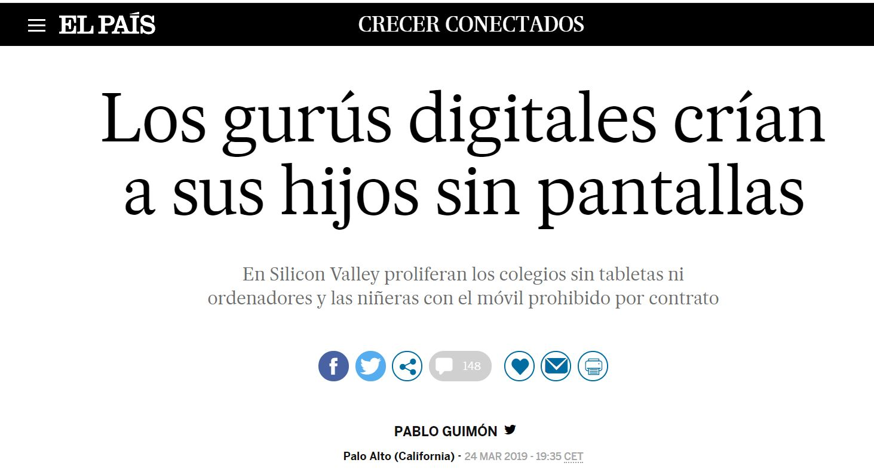

Slide 6
Prohibido conectarse
“No podía mirar el teléfono en toda mi jornada de trabajo, y los niños no podían ver pantallas durante el tiempo que estaban conmigo. Es una locura”.
Janie Martinez, niñera
Artículo El País

Slide 7
Pero …

Slide 8
La velocidad del cambio
Número de años hasta alcanzar 50 millones de usuarios en EE.UU, “la velocidad del cambio” abre la puerta a la “brecha digital”
Fuente Cinto Niqui , “La comunicación es vida”. Gráfico elaboración propia
4 años

Slide 9
La realidad que hay que tener en cuenta
Conexión a internet y uso TIC por edades | %
De 16 a 24 años | 99,10
De 25 a 34 años | 97,90
De 35 a 44 años | 97,40
De 45 a 54 años | 94,40
De 55 a 64 años | 86,50
De 65 a 74 años | 63,60
Fuente: INE 16 de octubre de 2019

Slide 10
Conocer dónde “interactúan” las personas

Slide 11
Dificultades a la igualdad de oportunidades: “la brecha digital”
Tecnológica
infraestructura
Conocimiento
habilidades y saberes
Participación
Aplicación
Que hemos de tener en cuenta en el aula …

Slide 12
Informe PISA 2103 Educación de Adultos
España - 20 puntos por debajo
de la media de países de la OCDE
+
Avanzar en
competencias digitales
Queda mucho por hacer

Slide 13
Sociedad del “conocimiento”

Slide 14
Personas Adultas- TIC Informe UE comparado 2013

Slide 15
PISA ADULTOS 16/24 - LECTURA

Slide 16
Más diferencia a más edad

Slide 17
Aprendizaje en “entorno virtual”

Slide 18
¿Cómo acceden los alumnos a Internet?

Slide 19
¿Con qué dispositivo?
Fuente: Datos AIMC 2019 (datos 2018)

Slide 20
Redes sociales utilizadas
Fuente: Datos AIMC 2019 (datos 2018)

Slide 21
Lo que hacemos en Internet
Fuente: Datos AIMC 2019 (datos 2018)

Slide 22
¿Qué importancia tiene el blog?
Fuente: Datos AIMC 2019 (datos 2018)

Slide 23
¿Influye la “clase social”?

Slide 24
Saber usar la tecnología

Slide 25
Pirámide de aprendizaje
También
en Internet

Slide 26
Publicación de contenidos:
Cinco posibles opciones prácticas
1º- Word en línea: trabajo colaborativo en equipo
2º- Vínculo de noticias (externas)
3º- Publicación de noticias propias
4º- Publicación contenidos educativos en un blog
5º- Publicación en Wikipedia

Slide 27
A) Entorno cerrado: Aula / grupo
1º- Word en línea: trabajo colaborativo en equipo
2º- Vínculo de noticias (externas) que incorporamos
3º- Elaboración y publicación de noticias propias

Slide 28
A) Entorno Abierto Internet
4º- Publicación contenidos educativos en un blog
5º- Publicación en Wikipedia

Slide 29
REGLA DE ORO: en cualquier publicación
No publiques nada en Internet que no quieras que se sepa.
Una vez publicado, pierdes el control

Slide 30
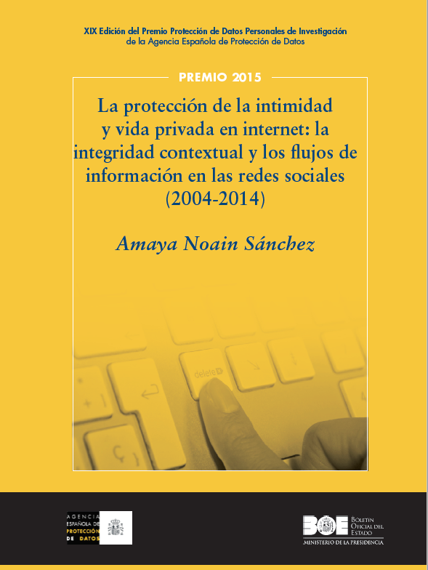
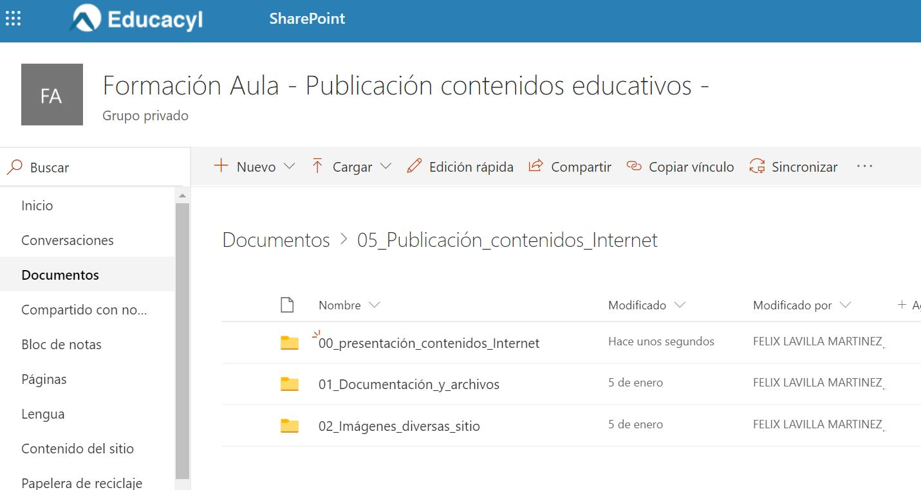
Prevenir protección de nuestra intimidad
Ampliar información en “Documentos”
Grupo Formación Publicación Contenidos

Slide 31
1º - Word en línea. Trabajo colaborativo en equipo
 | Ciudad | Medio Rural
Ventajas | Más posibilidades de empleo y promoción social - Mayor oferta de servicios públicos en especial sanidad y educación - Mejores y más variados transportes. Más tecnología - Más comercios y tiendas para adquirir alimentación, ropa etc - Mayores posibilidades de relaciones interpersonales - Más oferta cultural y de ocio. Se pasa + desapercibido | - Vida más tranquila, menos estrés: más Naturaleza, menos contaminación, menos ruido - La gente se ayuda más. Relaciones más profundas - Se vive con menos dinero (no hay que pagar transporte, vivienda más barata - Alimentación más natural al vivir del sector primario - Mayor solidaridad entre los vecinos
Inconvenientes | - Más estrés, contaminación y ruido. Menor calidad de vida - Más tiempo en los desplazamientos. Nivel de vida + caro - Más aglomeraciones y atascos - Más vandalismo - Relaciones interpersonales más superficiales. Menor solidaridad | - Menores posibilidades de empleo y promoción social - Hay que desplazarse para tener servicios públicos en sanidad y educación. Dificultades para las personas mayores - Menos comercios y tiendas - Menor oferta de ocio y cultural. - Mayor control y crítica social, menos intimidad
(Contenidos obtenidos en actividad de “torbellino de ideas” en la clase de ESPA 2 – Sociales de fecha 31/03/2017

Slide 32
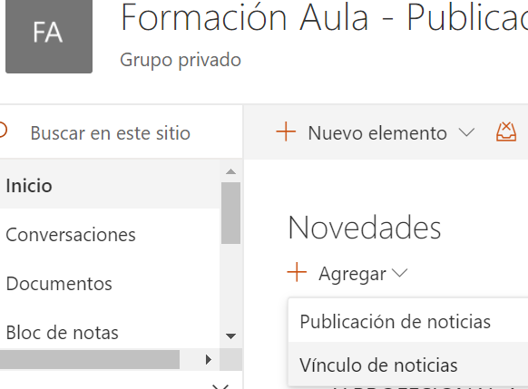
2º - Vínculo de noticias ( 1/2)

Slide 33
2º - Vínculo de noticias ( 2/2)
Lleva insertado la dirección URL de la noticia, pero está visible para todo el grupo. Ideal para reforzar temas
http://www.rtve.es/alacarta/documentales/naturaleza/

Slide 34
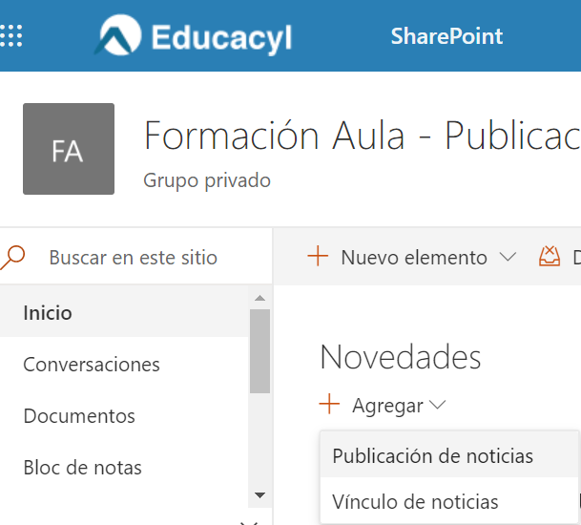
3º - Publicación noticias ( 1/3)

Slide 35
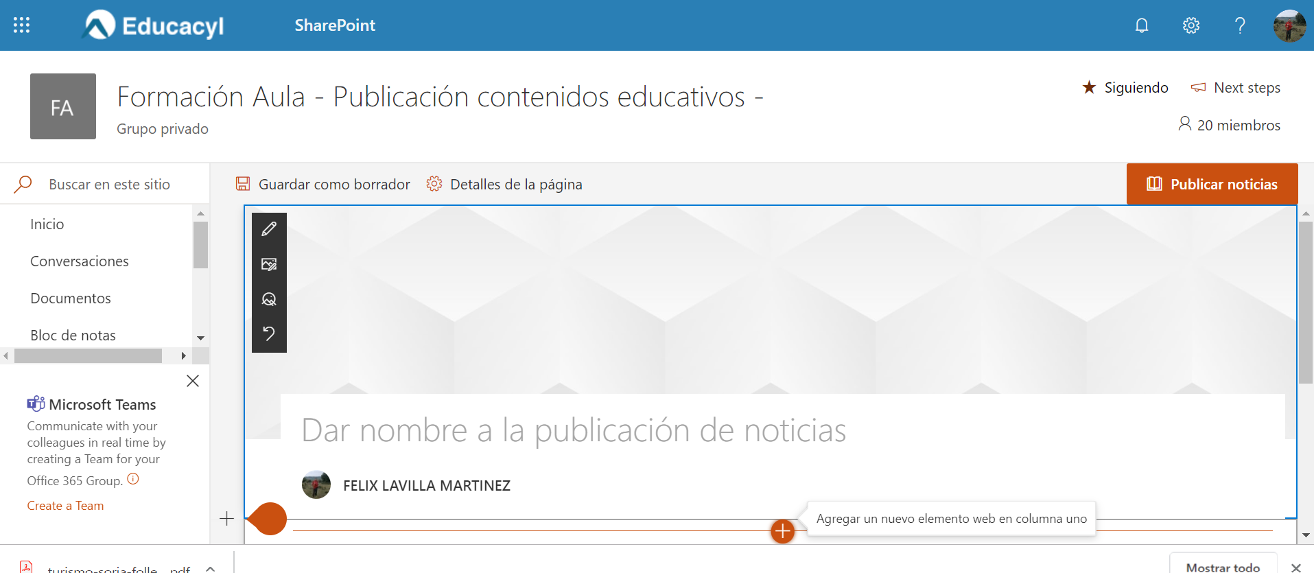
3º - Publicación noticias ( 2/3)
Elaboración propia texto e imágenes.
Puede utilizarse para profundizar “en equipo” sobre un tema

Slide 36
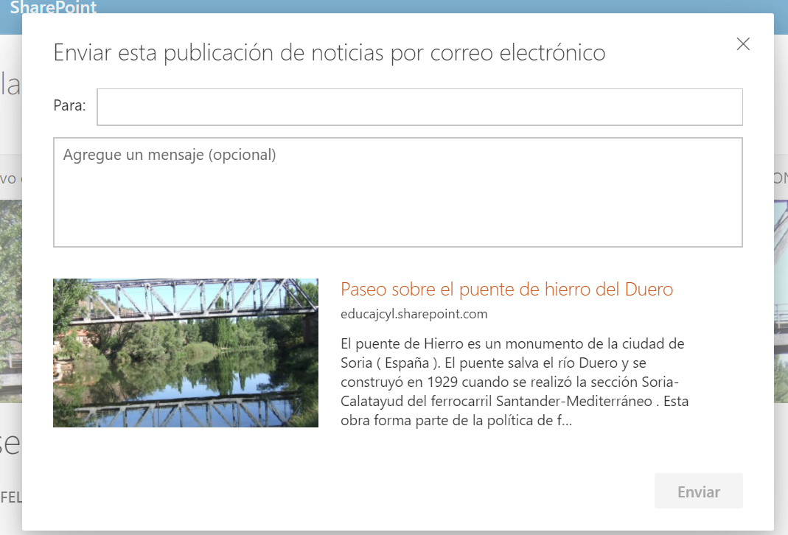
3º - Publicación noticias ( 3/3)
La noticia está publicada “fija” en el sitio del grupo y “además” puede remitirse por correo electrónico – recordatorio- a todos los alumnos.
Enlace con más información de cómo crear una página y publicar una noticia

Slide 37
4º- Creación de un blog ( 1/6 )
El Blog se inserta en la sección de blogs del CEPA Celtiberia

Slide 38
4º- Creación de un blog ( 2/6 )
4 posibles espacios para crear un blog:
Wix
Wordpress
Site123
Blogger
(utilizando una cuenta Gmail es el que vamos a utilizar de ejemplo)

Slide 39
4º- Creación de un blog ( 3/6 )
1º) Pinchamos el “mosaico” de cuadraditos
2º) Elegimos opción “Blogger”

Slide 40
4º- Creación de un blog ( 3/5 )

Slide 41
4º- Creación de un blog ( 4/6 )

Slide 42
4º- Creación de un blog ( 5/6 )

Slide 43
4º- Creación de un blog ( 6/ 6 )

Slide 44
5º- Publicación en Wikipedia 1/21

Slide 45
¿Qué es Wikipedia? 2/21
Archivo

Slide 46
5º- Publicación en Wikipedia 3/21

Slide 47
Historia de Wikipedia en español
La edición en español se inició el 20 de mayo de 2001
1. 571 .106 artículos en español
Es la décima que más artículos publica, pero es la segunda del mundo en visitas y consultas en español (579 millones de consultas mes en 2016)
Wikipedia en español tiene 5.677.253 usuarios, de los cuales se encuentran activos 14.556.

Slide 48
Artículos por idiomas

Slide 49
Usuarios por idiomas

Slide 50
5 pilares de Wikipedia
1º- Wikipedia es una enciclopedia
2º- Wikipedia busca el «punto de vista neutral»
3º- Wikipedia es de contenido libre
4º- Wikipedia sigue unas normas de etiqueta
5º- Wikipedia no tiene normas firmes

Slide 51
1º- Wikipedia es una enciclopedia
Wikipedia es una enciclopedia que incorpora elementos de las enciclopedias generales, de las enciclopedias especializadas y de los almanaques. Wikipedia no es un diccionario ni una colección de textos originales ni tampoco una máquina de propaganda. Wikipedia no es un periódico ni un servidor gratuito ni tampoco un proveedor de espacio web. Asimismo, Wikipedia no es un conjunto de páginas promocionales ni un experimento sobre la anarquía o la democracia, o un directorio de enlaces. Tampoco es el lugar para expresar opiniones, experiencias o argumentos; todos los editores deben impedir que Wikipedia se convierta en una fuente primaria y deben esforzarse por conseguir la exactitud en los artículos.

Slide 52
2º- Wikipedia busca neutralidad 9/21
Wikipedia busca el «punto de vista neutral», es decir, intenta conseguir que los artículos no aboguen por un punto de vista en concreto. Esto requiere ofrecer la información desde todos los ángulos posibles, presentar cada punto de vista de forma precisa, dotar de contexto los artículos para que los lectores comprendan todas las visiones, y no presentar ningún punto de vista como «el verdadero» o «el mejor». Esto implica citar fuentes autorizadas que puedan verificarse siempre que sea posible, especialmente en temas polémicos. Cada vez que aparezca un conflicto para determinar qué versión es la más neutral, debe declararse un periodo de reflexión mediante un cartel de discutido en el artículo. Se aclararán los detalles en la página de discusión y se intentará resolver la disputa con calma.

Slide 53
3º- Wikipedia busca neutralidad 10/21
Wikipedia es de contenido libre, de manera que todo el texto está disponible bajo la Licencia Creative Commons Atribución-CompartirIgual 3.0 Unported (CC BY-SA 3.0). La mayor parte del contenido también está disponible bajo la Licencia de Documentación Libre GNU (GFDL). Esto significa que el contenido de Wikipedia se puede distribuir y enlazar de acuerdo con lo establecido en estas licencias. Deberás aceptar que cualquiera podrá modificar en cualquier momento y sin previo aviso tus artículos y que ningún individuo controla los artículos de forma exclusiva. Cualquier texto con el que contribuyas podrá ser editado y redistribuido sin piedad por toda la comunidad. No incorpores materiales que violen los derechos de sus autores ni trabajos con un esquema de licenciamiento incompatible con el esquema de Wikipedia.

Slide 54
4º- Sigue normas de etiqueta 11/21
Wikipedia sigue unas normas de etiqueta. Respeta a tus compañeros wikipedistas incluso cuando no estés de acuerdo con ellos. Compórtate civilizadamente. Evita los ataques personales y las generalizaciones. Mantén la calma cuando se crispan los ánimos; evita las guerras de ediciones; recuerda que hay alrededor de 1 564 000 artículos en la Wikipedia en español con los que puedes trabajar. Actúa con buena fe, sin sabotear Wikipedia para respaldar tus argumentos. No uses títeres para hacer el mal o para evitar las políticas. Sé abierto, acogedor e inclusivo.

Slide 55
5º- No tiene normas firmes 12/21
Wikipedia no tiene normas firmes más allá de los cinco principios generales enunciados aquí. Sé valiente creando, traduciendo y modificando artículos, porque la gracia de editar es que, aunque se persigue la perfección, no se requiere conseguirla. No tengas miedo de editar por miedo a ponerlo todo patas arriba. Todas las versiones anteriores de los artículos están guardadas, así que no hay forma de que estropees por accidente Wikipedia o destruyas su contenido irremediablemente. Por eso recuerda que todo lo que escribas aquí pasará a la posteridad.

Slide 56
Wikipedia: crear una cuenta 13/21

Slide 57
Wikipedia: crear una cuenta 14/21

Slide 58
Wikipedia: acceso 15/21

Slide 59
Práctica: corrección ortografía 16/21

Slide 60
Práctica: corrección ortografía 17/21
Publicación de contenidos en red
Desde el surgimiento de la comunicación y la aparición de las tecnologías, se han buscado métodos más eficientes y en muchos casos masivos de publicación de la información. Desde la aparición de las pinturas rupestres, pasando por: los glifos o jeroglíficos, la escritura, el papel, el libro, la imprenta, la máquina de escribir, la imprenta rotativa,la fotocopia, la computadora, el fax y el Internet; se han creado diferentes técnicas en la trasmisión de las ideas, a tal punto que actualmente incluso las herramientas tradicionales de día a día se han fusionaron con los medios/métodos de publicación/comunicación. La red, siendo más exsactos

Slide 61
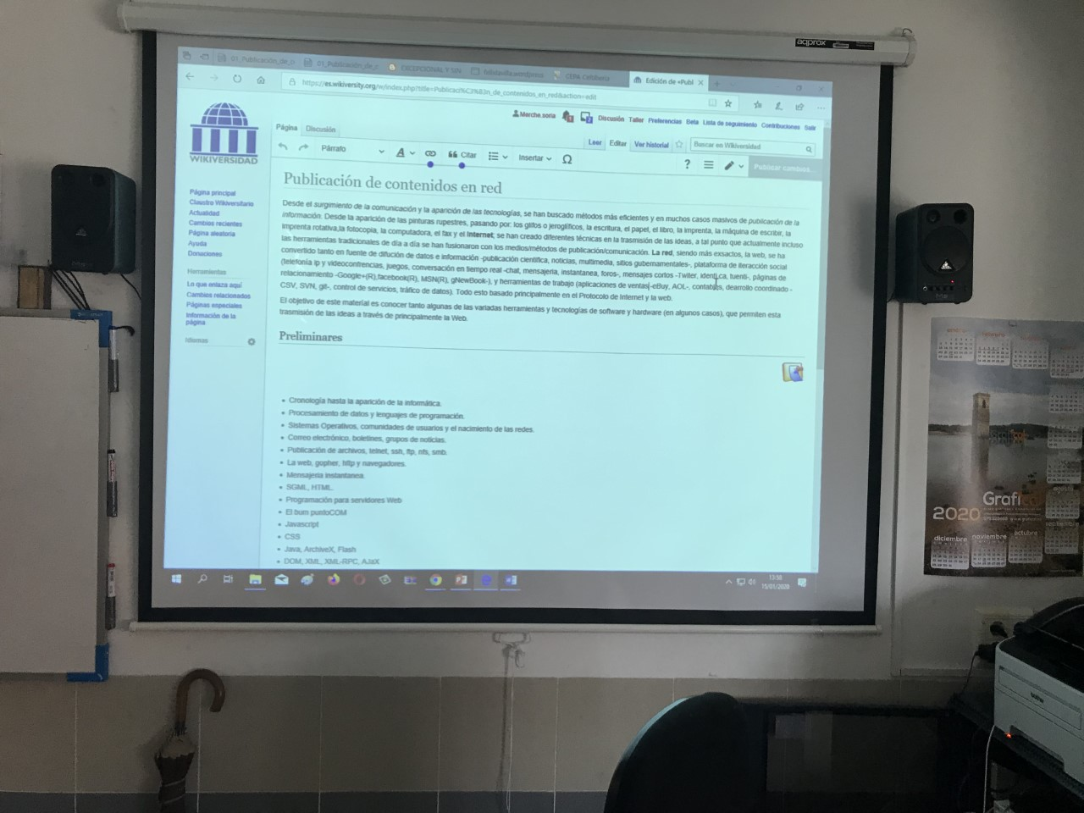
Corrección ortografía realizada 18/21

Slide 62
Wikipedia: comenzar por “taller”

Slide 63
Wikipedia: trabajo real aula

Slide 64
Wikipedia aula 28/28

Slide 65
Wikipedia: trabajo real aula

Slide 66
Muchas gracias
Félix Lavilla Martínez
felix.lavmar@educa.jcyl.es
@felixlavilla

